Slide 5
Açık Şablonlara Git
Koyu Şablonlara Git

Slide 10
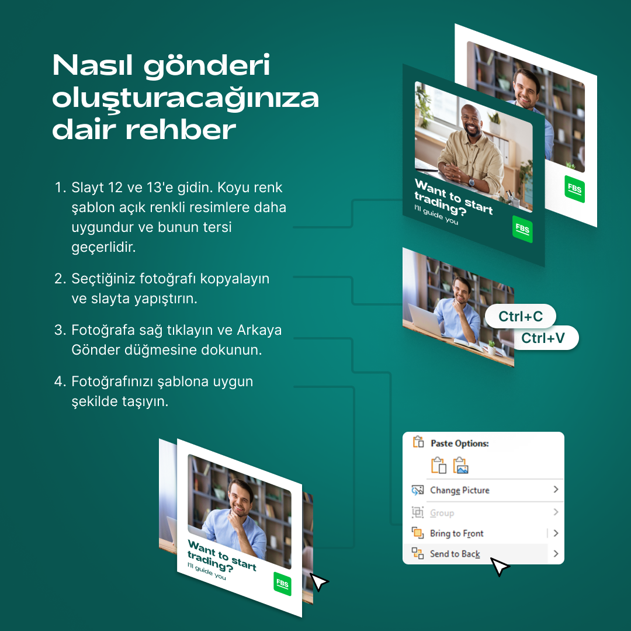

Slide 12
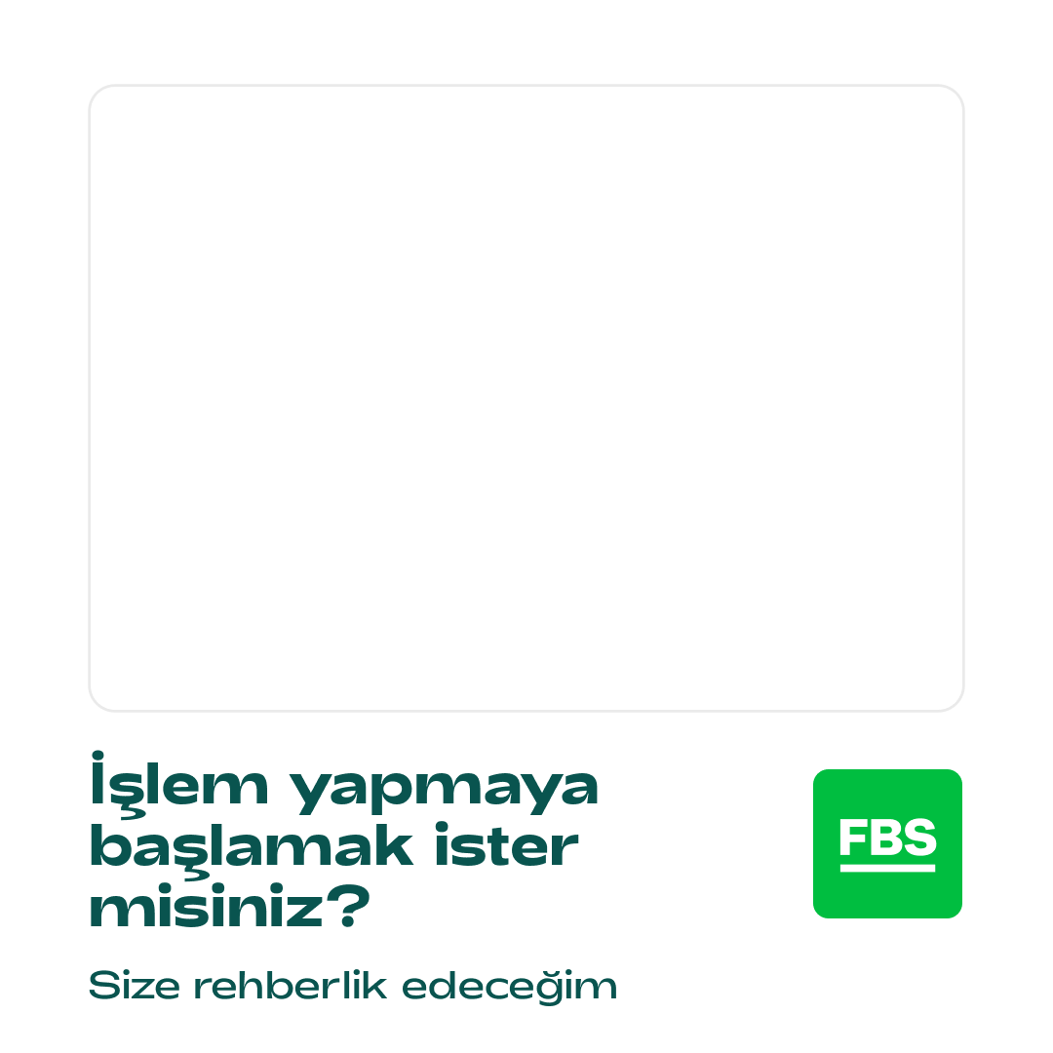

Slide 14
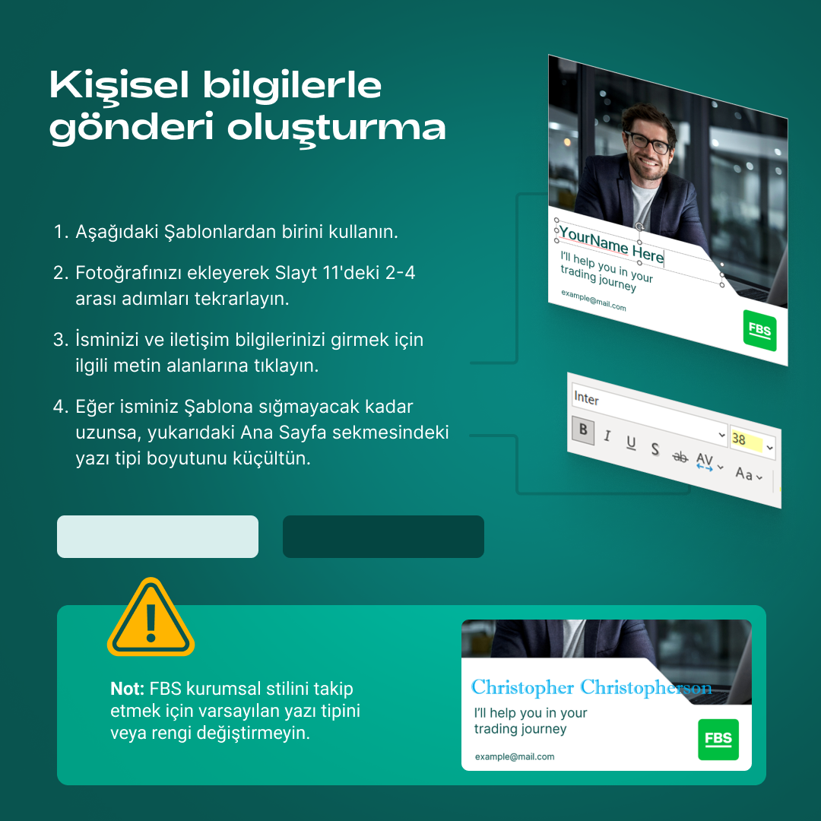
Açık Şablonlar
Koyu Şablonlar

Slide 15
İsminizi Buraya Yazın
örnek@mail.com
örnek@mail.com

Slide 16
İsminizi Buraya Yazın
örnek@mail.com

Slide 17
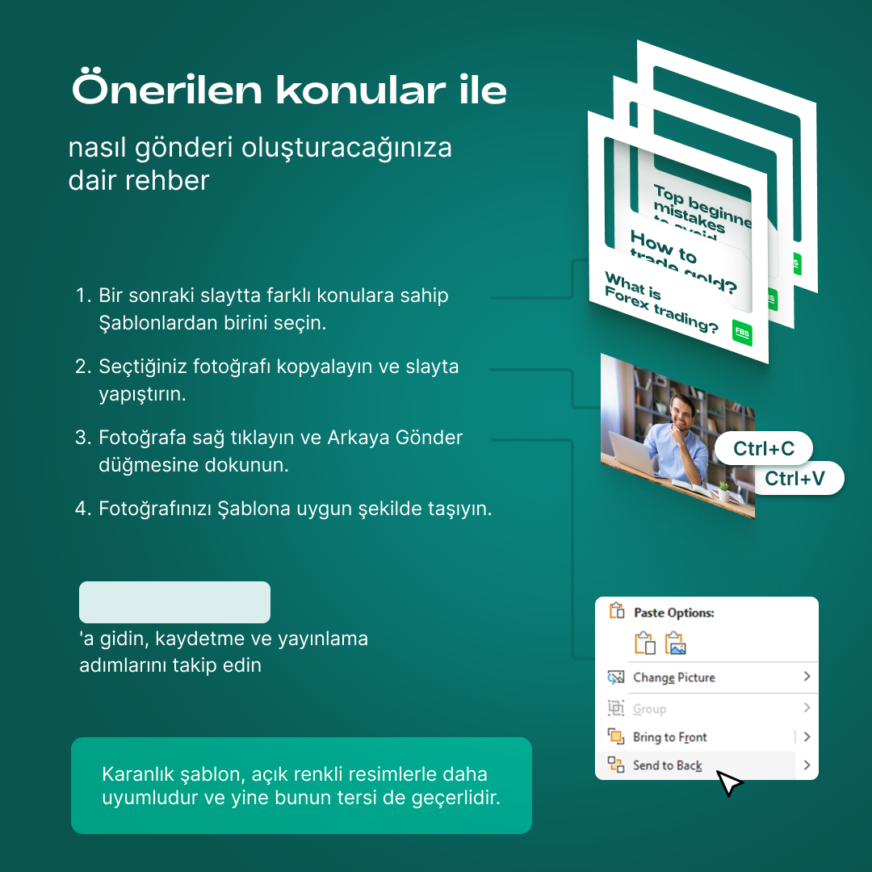
Slayt 13

Slide 18
Favori enstrümanlar
Yeni başlayanların en çok yaptığı hatalar
Yeni başlayanlar için ipuçları
İşlemcinin rutini
Forex işlemleri
Haberler ile işlem
Bir varlığı al veya sat
İşlem göstergelerinin kullanımı
100$ ile işlem fikirleri
İşlem yapmak için en iyi zamanın seçimi
USD fiyat değişiklikleri
Altın işlemleri

Slide 19
Favori enstrümanlar
Yeni başlayanların en çok yaptığı hatalar
Yeni başlayanlar için ipuçları
İşlemcinin rutini
Forex işlemleri
Haberler ile işlem
Bir varlığı al veya sat
İşlem göstergelerinin kullanımı
100$ ile işlem fikirleri
İşlem yapmak için en iyi zamanın seçimi
USD fiyat değişiklikleri
Altın işlemleri

